Slide 1
Okosan a befektetésekről
2025
5–6. évfolyam

Slide 2
1. feladat: Hogy is állunk anyagilag?
A-CSALÁD HAVI KÖLTSÉGVETÉSE
B-CSALÁD HAVI KÖLTSÉGVETÉSE
C-CSALÁD HAVI KÖLTSÉGVETÉSE
A bevételük kevesebb, mint a kiadásuk. A bevételek növelése (pl. külön­munka, új munkahely) vagy a kiadások csökkentése (pl. takaré-kosabb életmód) helyreállítaná a költségvetésüket.
A bevételük ugyanannyi, mint a kiadá-suk. Váratlan eseménynél – például betegállomány, vagy háztartási gép, autó meghibásodása – nincs mihez nyúlni. Kölcsön kell kérni vagy hitelt kell felvenni.
A bevételük több mint a kiadásuk, az így megmaradt pénzt megtakarításnak nevezzük. A havonta megmaradó meg-takarítást összegyűjtve, nagyobb célok is kitűzhetőek, pl. új autó, nagyobb la-kás, műszaki cikkek vagy bútorok meg-vásárlása, vagy a gyerek továbbtanu-lása. A váratlan kiadás sem probléma.
A C-család költségvetése a legbiztonságosabb, mivel van megtakarításuk.

Slide 3
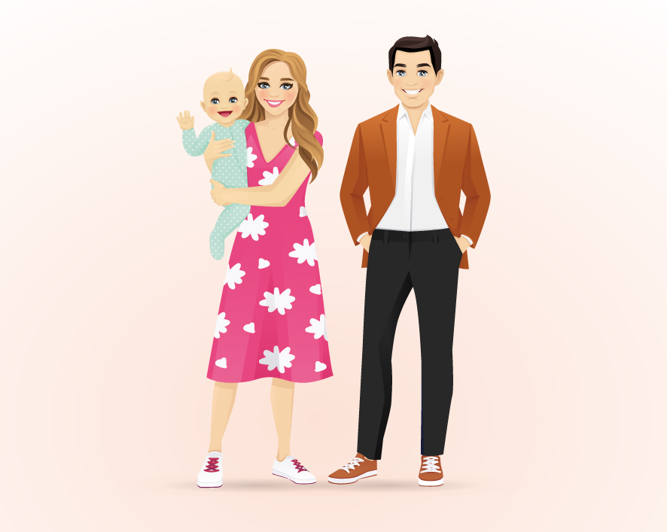
2. feladat: Mennyi az annyi?
 | KOVÁCS CSALÁD | SZABÓ CSALÁD | VARGA CSALÁD
Havi megtakarítás (Ft)
Éves megtakarítás (Ft)
80 000
30 000
100 000
960 000
360 000
1 200 000

Slide 4
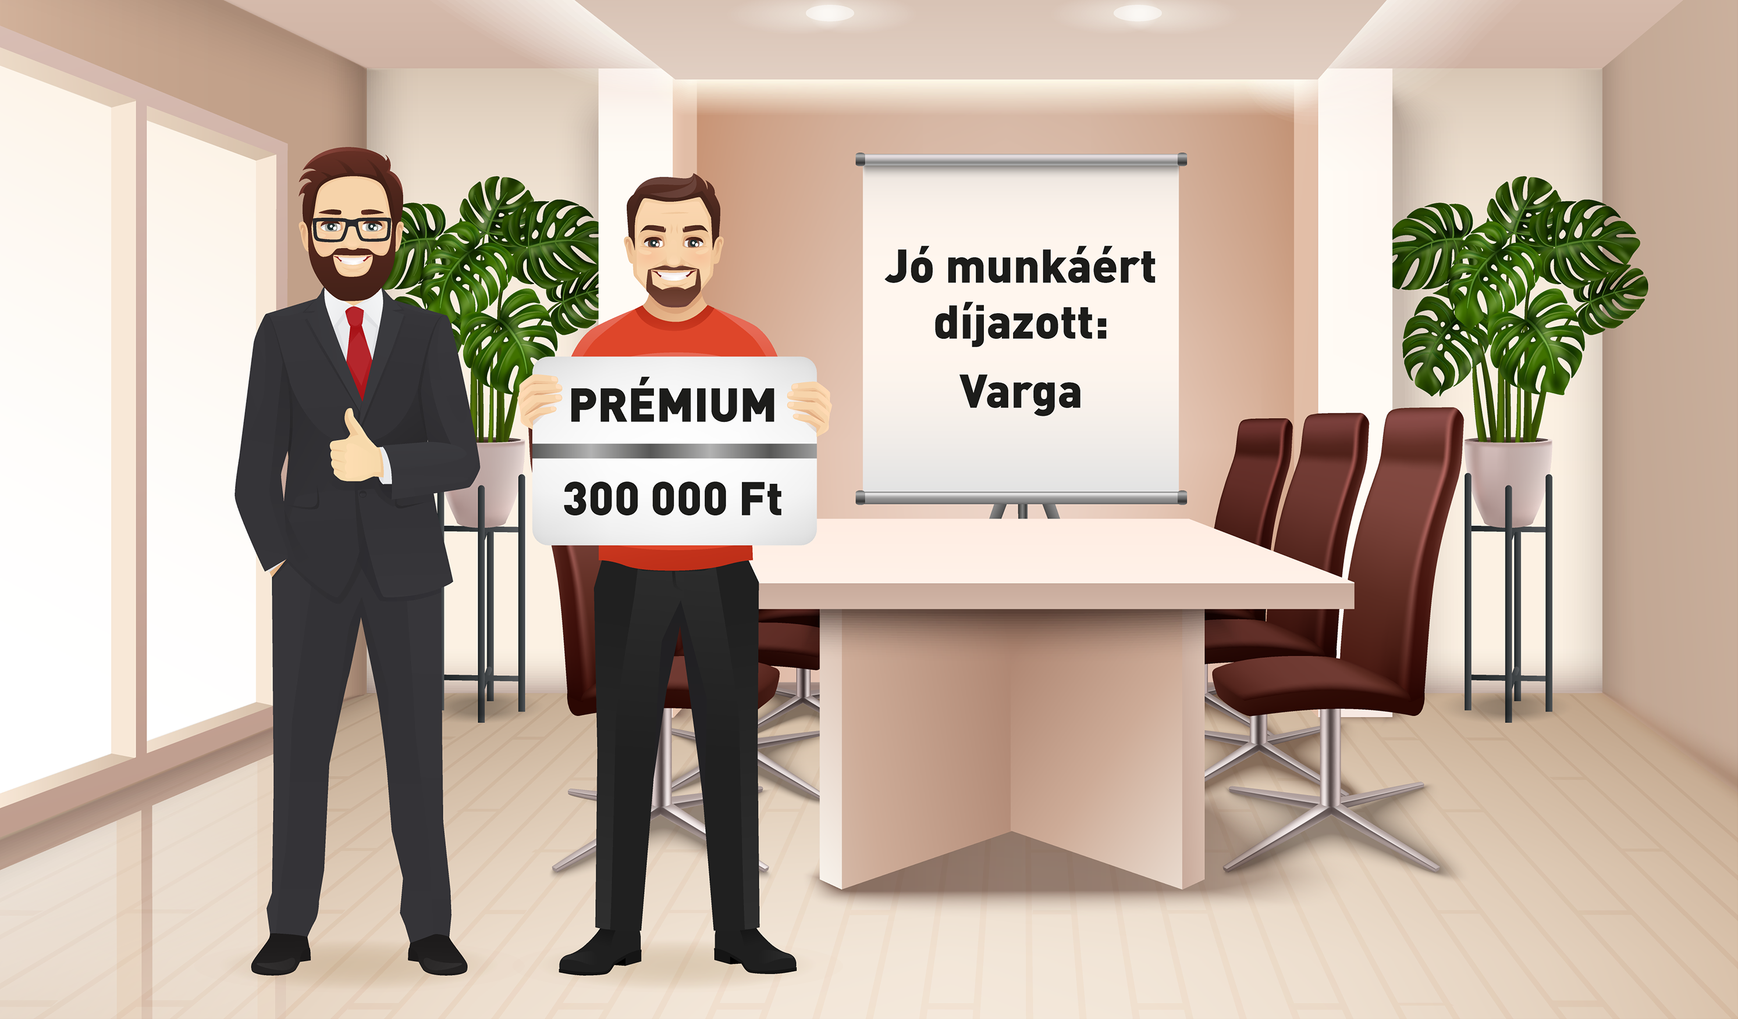
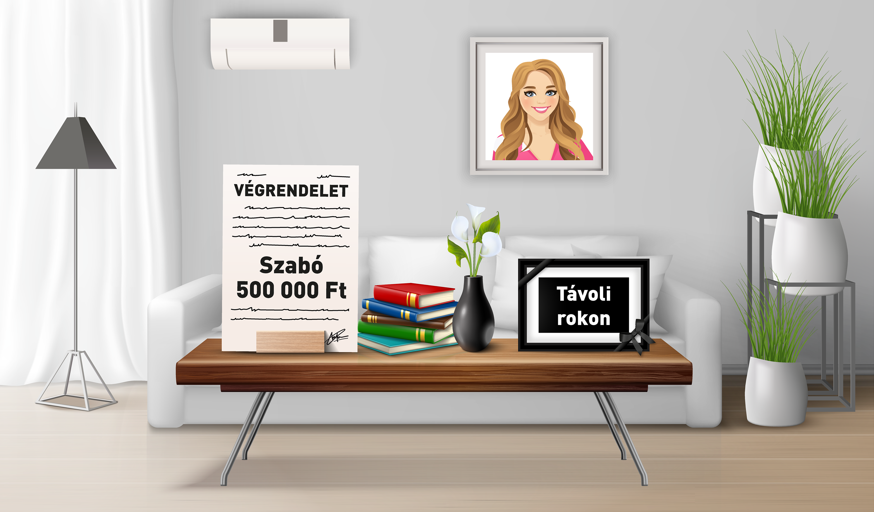
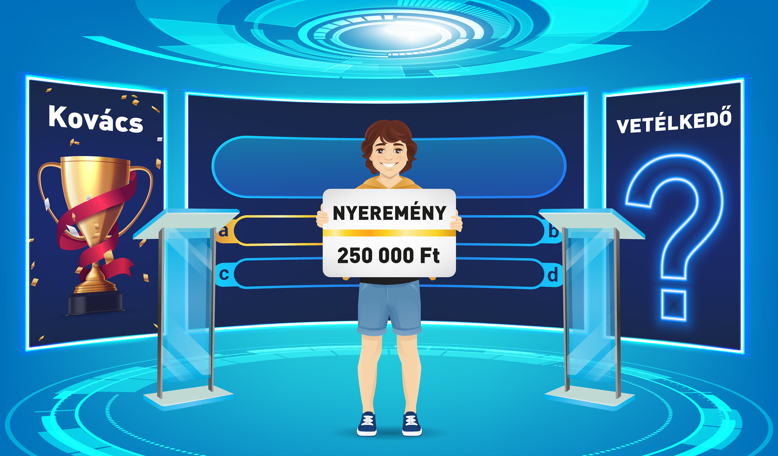
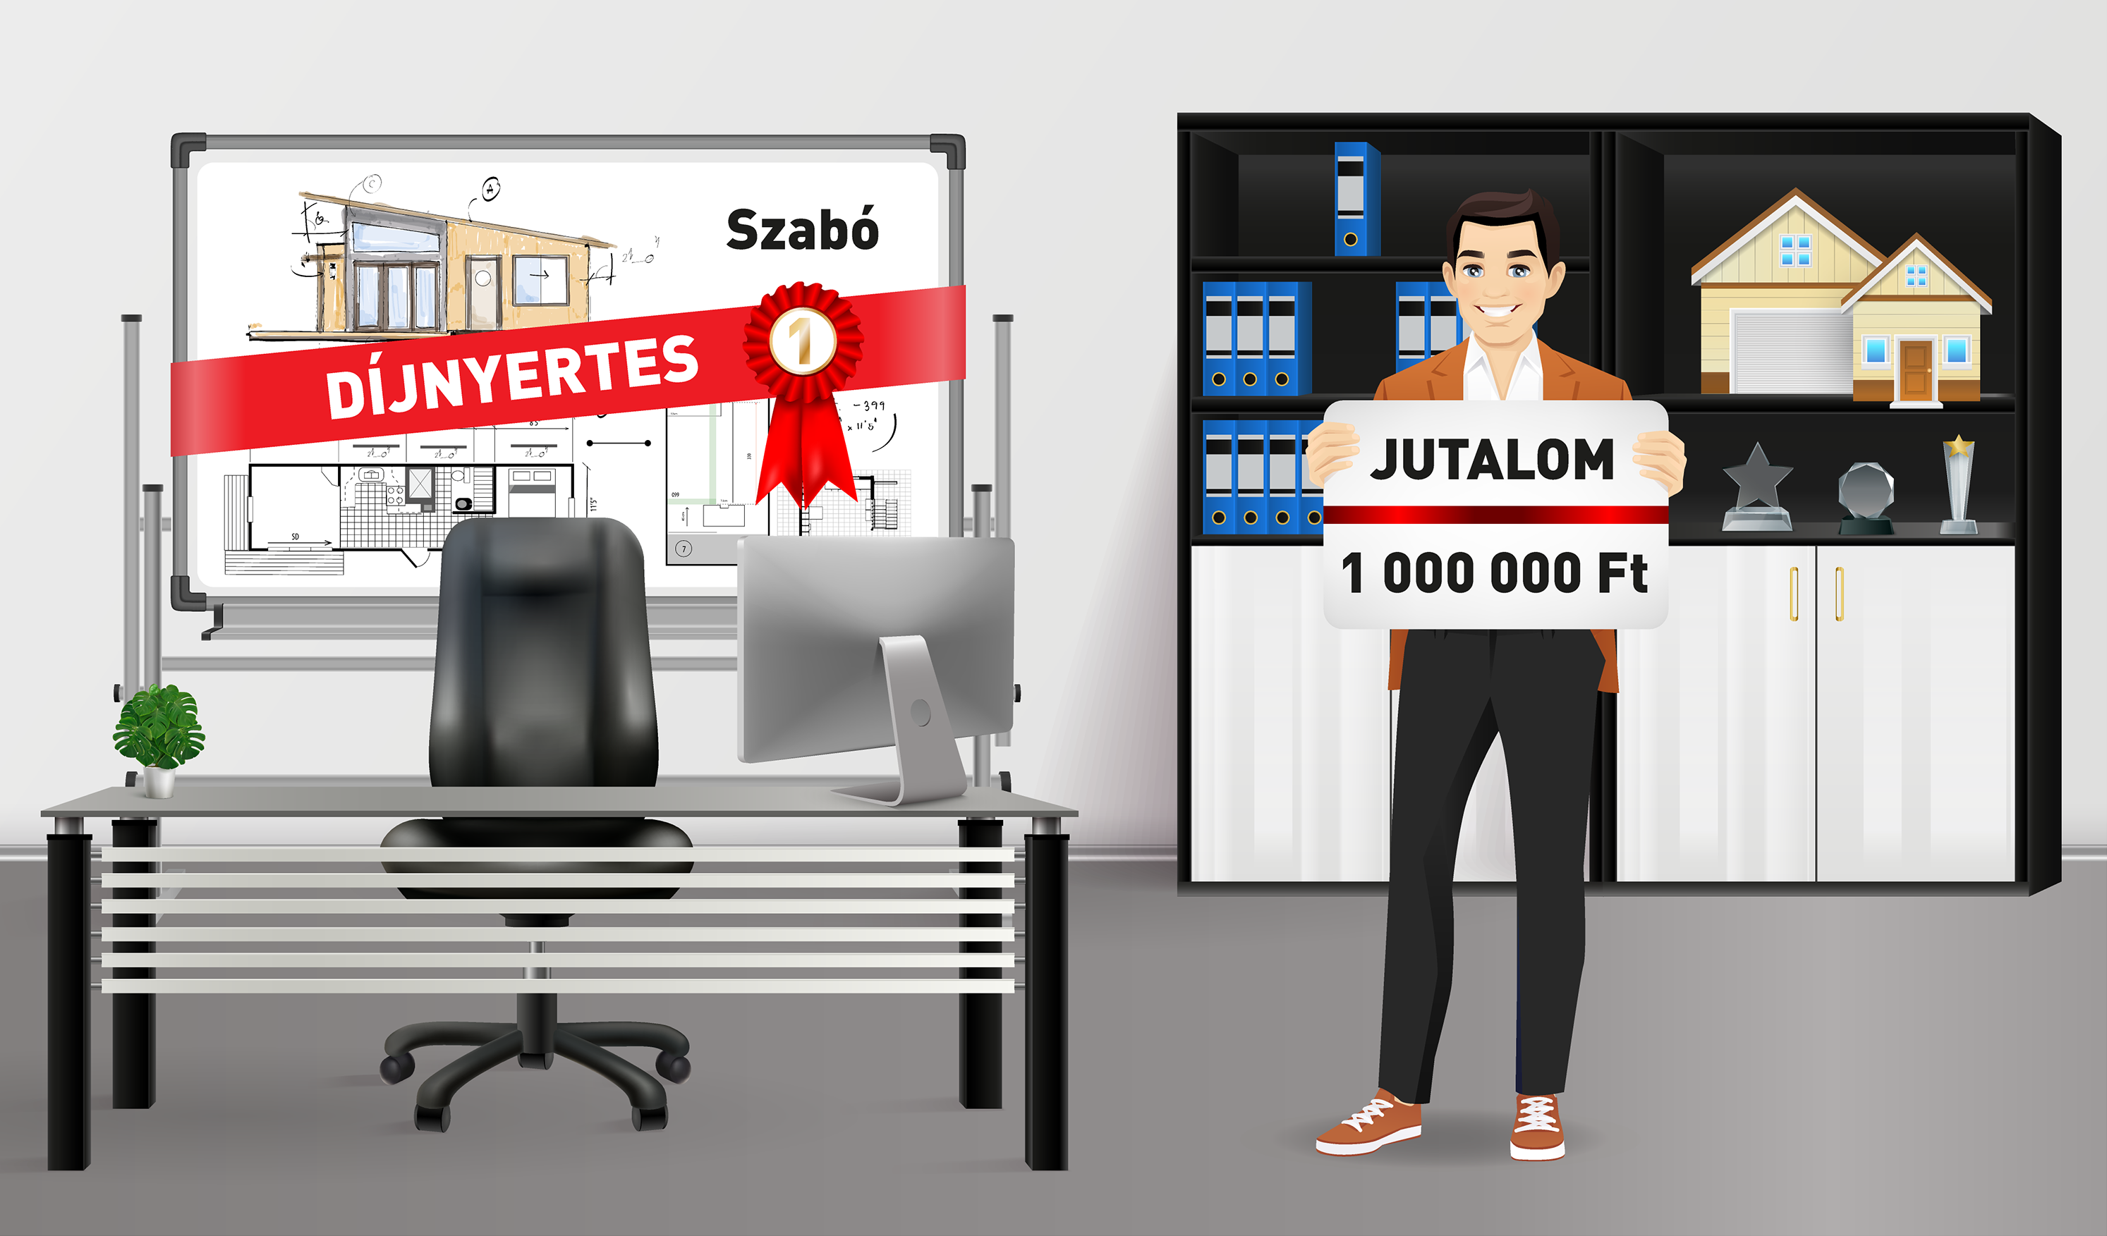
3. feladat: Pénz áll a házhoz
Varga apuka 300 000 Ft prémiumot kapott jó munkájáért a munkahelyén.
Szabó anyuka 500 000 Ft-ot örökölt egy távoli rokonától.
Kovácsék fia 250 000 Ft-ot nyert egy vetélkedőn.
Varga nagymama a telkéért kapott vételárat három unokájának ajándékozta.
Kovács anyuka fizetés-emelést kapott, mert előléptették.
A mérnök Szabó apuka 1 000 000 Ft jutalmat kapott díjnyertes lakóház­tervéért.

Slide 5
4. feladat: De mi legyen a pénzzel?
 | CÉL | BEFEKTETÉSI FORMA | VÉLEMÉNY ERRŐL A DÖNTÉSRŐL
Varga nagymama
Szabó anyuka
Kovács apuka
Varga apuka
a tetőtér
beépítése
eldugja a szekrénybe
a gyerekszoba felújítása
leköti a bankszámlán
a régi autó lecserélése
bezárja a páncél­szekrénybe
a nyugdíjas évek biztonsága
befektetési tanácsot kér
Varga nagymama pénze nem gyarapszik, mivel azt otthon tartja.
Szabó anyuka leköti a pénzt, ezért az kamatozni fog. Minél tovább tartja lekötve, annál többet kap vissza.
Kovács apuka pénze sem gyarapszik, mivel ő is otthon tartja azt.
Varga apuka Szabó anyukához hasonlóan tervez, de ő szakemberhez fordul. Ez nagyon jó ötlet, hiszen így tudomást szerez olyan lehetőségekről, amelyek segítségé­vel megtakarítása növekedhet. Ezeket a lehetőségeket nevezzük befektetéseknek.

Slide 6
5. feladat: Befektetések
A PÉNZÜGYI BEFEK-TETÉS FORMÁJA | Bankbetét típusú vagy folyószámla-lekötés | Állam­papír | Önkéntes nyugdíj­pénztár | Babakötvény (külön-leges állampapír)
JELLEMZŐ IDŐTÁV | 1–12 hónap | 3 hónap és 10 év között | min. 10 év | 18 éves korig
A MEGTAK­ARÍ­TÁS ÖSSZEGE | néhány ezer forinttól | néhány ezer forinttól bármeddig | néhány ezer forinttól bármeddig | néhány ezer forinttól évi maximum 1,2 millió forintig
A MEGTAKARÍ­TÁS GYAKORISÁGA | bármikor | bármikor | havonta | bármikor
PÉLDÁK

Slide 7
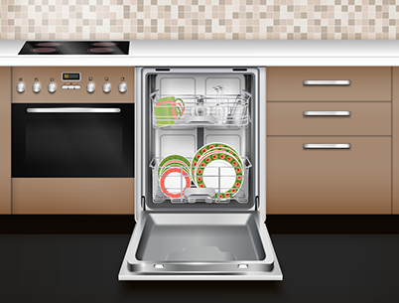
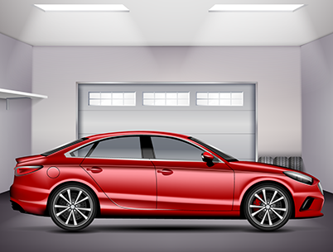
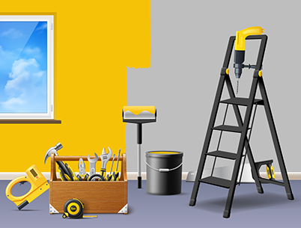
5. feladat: Befektetések (lehetséges megoldás)
A PÉNZÜGYI BEFEK-TETÉS FORMÁJA | Bankbetét típusú vagy folyószámla-lekötés | Állam­papír | Önkéntes nyugdíj­pénztár | Babakötvény (külön-leges állampapír)
JELLEMZŐ IDŐTÁV | 1–12 hónap | 3 hónap és 10 év között | min. 10 év | 18 éves korig
A MEGTAK­ARÍ­TÁS ÖSSZEGE | néhány ezer forinttól | néhány ezer forinttól bármeddig | néhány ezer forinttól bármeddig | néhány ezer forinttól évi maximum 1,2 millió forintig
A MEGTAKARÍ­TÁS GYAKORISÁGA | bármikor | bármikor | havonta | bármikor
PÉLDÁK
moso-gatógép vásárlása
autó vásárlása
gond-talan öregkor
tovább-tanulás (egyetem, főiskola)
nyaralás
világ körüli utazás
jogosít-vány meg-szerzése
laptop vásárlása
lakás-felújítás
ház vásárlása

Slide 8
6. feladat: A befektetések jellemzői
Befektetéseinket attól függően választjuk meg, hogy
mennyi tartalékolható pénzünk van,
mennyi időre tudunk lemondani a megtakarított pénzünkről,
mi a célunk,
milyen hozamot várunk el,
mekkora kockázatot vagyunk hajlandóak vállalni.

